Slide 1
LugWheels Iteração nº3
Diana Marques (103231)
Guilherme Lopes (93393)
João Figueiredo (98506)
Luiz Chaves (91257)

Slide 2
Tecnologias usadas
HTML - Estrutura e conteúdo das páginas web
CSS - Design/front-end
Javascript e React - Interatividade e back-end
SQL - Bases de dados
API Google maps - Para implementação e uso de mapas

Slide 3
Sistemas externos
Facebook e Google - Alternativa para a realização de login ou criação de conta
Paypal - Permitir pagamentos com esta plataforma
Integração com um sistema de verificação de pagamentos realizados via cartão Visa ou Mastercard
Compatibilidade com API do Google Maps - A LugWheels irá depender da google maps para o cenário de tracking de pedidos

Slide 4
CaUs a implementar
CaU.4 - Realizar um pagamento
CaU.5 - Fazer um pedido
CaU.6 - Escolher uma transportadora
CaU.7 - Escolher tipo de entrega (Standard ou Express)
CaU.8 - Escolher local de entrega

Slide 5
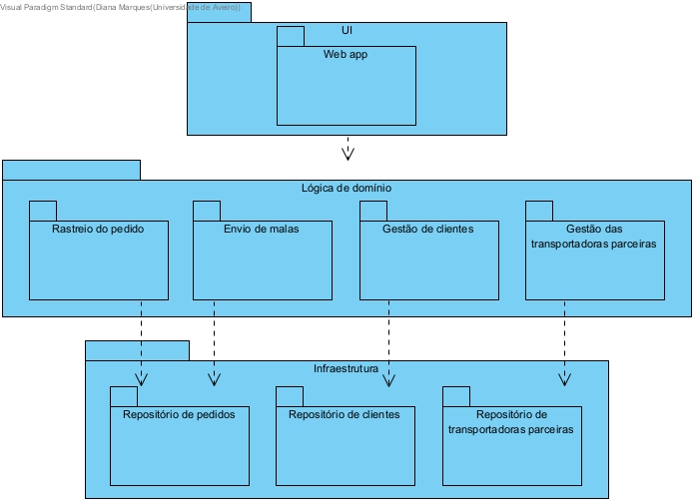
Diagrama de Componentes

Slide 6
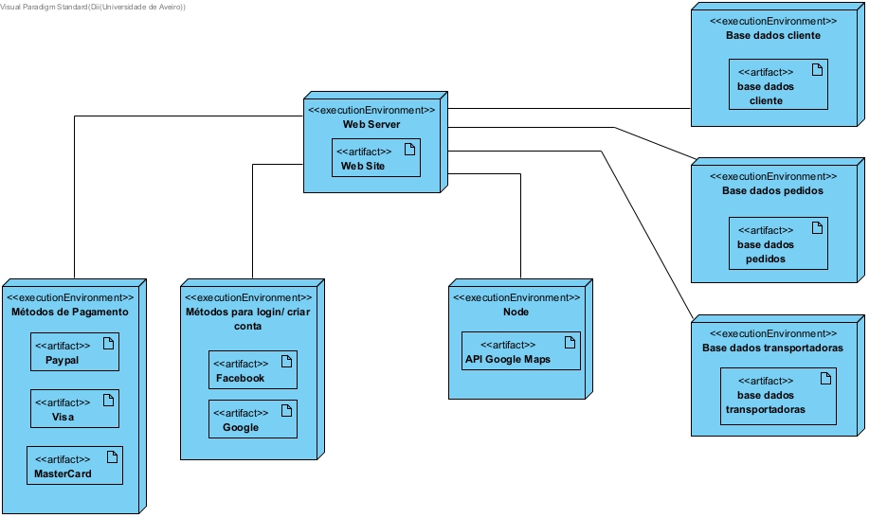
Diagrama de Instalação

Slide 7
Distribuição de trabalho
Todos os elementos deste grupo contribuíram para a realização do trabalho. Mais especificamente, foi dividido da seguinte maneira:
-Diana Marques e João Figueiredo focaram-se maioritariamente na realização do relatório e análise de resultados.
-Guilherme Lopes e Luiz Chaves realizaram a primeira implementação da web app.

Slide 8
Demonstração da implementação atual

